Slide 1
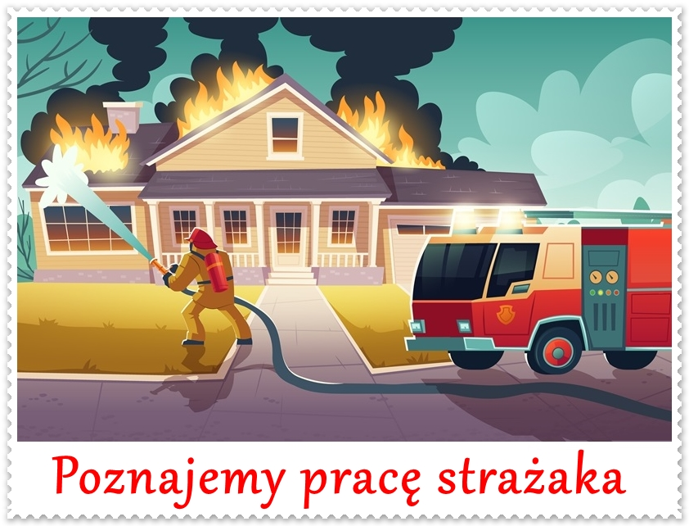
JAK DOBRZE BYĆ STRAŻAKIEM

Slide 2
Dzień dobry Dzieci!
Zapraszam do piosenki na powitanie ☺
https://www.youtube.com/watch?v=dvSAoxWiVT4

Slide 3
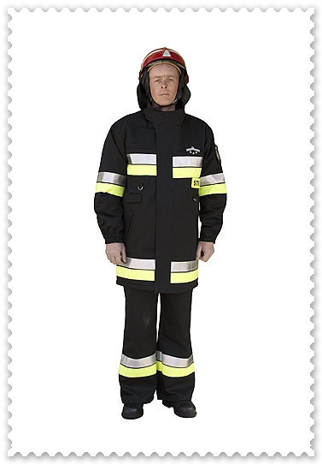
ZAGADKA
Kto dniem czy nocą, bardzo się trudzi, gasi pożary i ratuje ludzi?
STRAŻAK

Slide 4
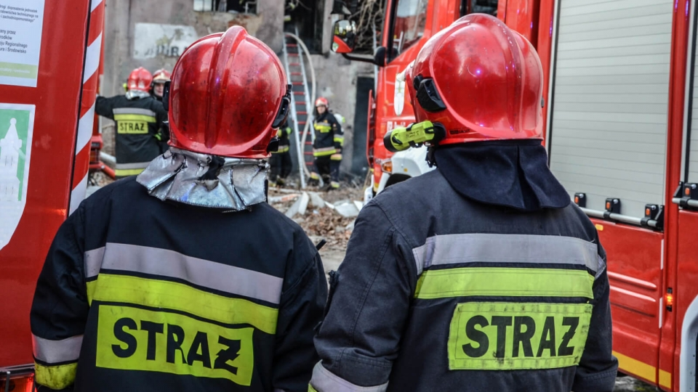
Czym zajmują się strażacy?
https://www.youtube.com/watch?time_continue=8&v=1XeTVLcZ0Is&feature=emb_logo

Slide 5
Czym zajmują się strażacy?

Slide 6
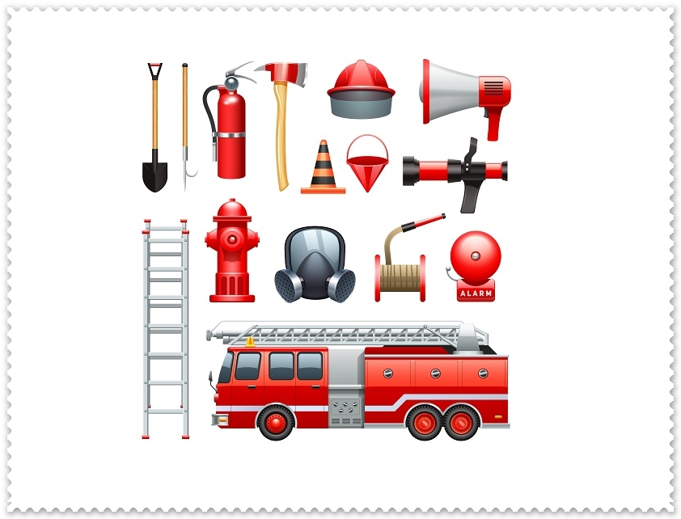
To podstawowe narzędzia STRAŻAKÓW
Wiesz jak nazywa się pojazd, którym jeżdżą strażacy?
(wóz strażacki)
Czego używają strażacy, żeby ugasić ogień? (węża)
Czego używa strażak, gdy chce ściągnąć coś z wysokości? (drabiny)
Potrafisz nazwać pozostałe sprzęty?

Slide 7
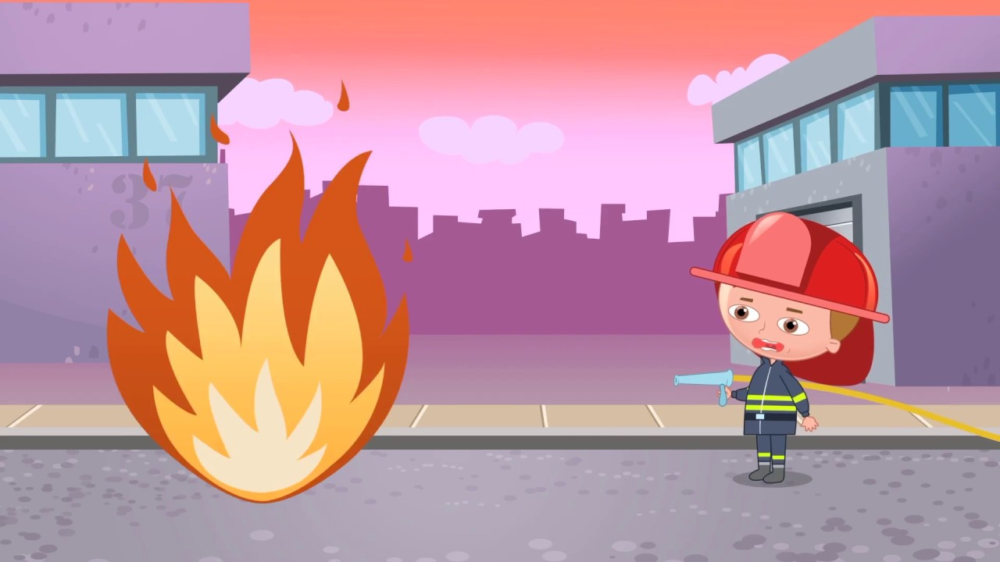
Zabawa „Strażak”
https://www.youtube.com/watch?v=BKAw3y1HKuE

Slide 8
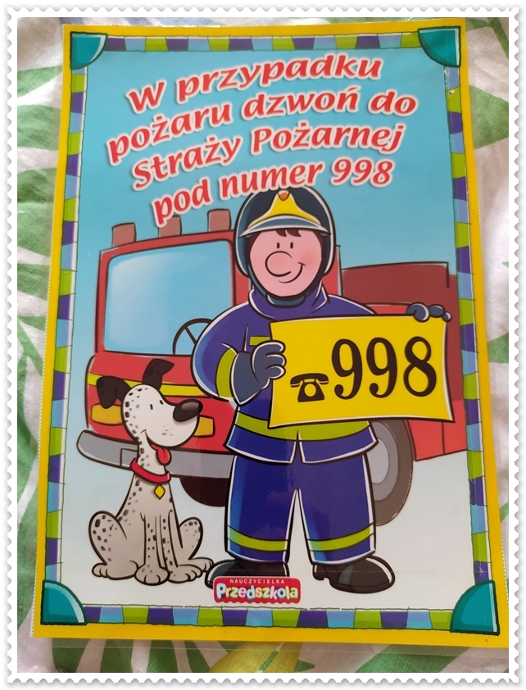
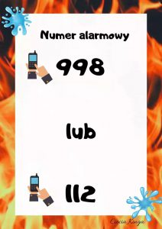
WAŻNE! NUMERY TELEFONU!
https://www.youtube.com/watch?time_continue=48&v=d1LxxkOOK44&feature=emb_logo

Slide 9
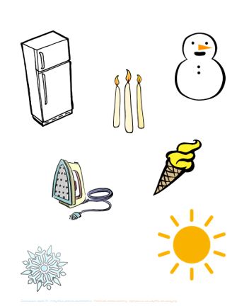
ZADANIE: Które rzeczy są ciepłe, a które zimne?

Slide 10
Zapraszamy teraz do wykonania wyklejanki (można użyć plasteliny lub papierku kolorowego)
Obrazek do pobrania w załącznikach

Slide 11
Jeśli macie ochotę możecie wykonać resztę zadań dostępnych w załącznikach.
Miłego dnia ☺

